Slide 1
«Русь, ты сладостная книга!
И одна для всех!»
(С.И. Матлина)
(Тема Родины в творчестве поэтов и писателей
Симбирско-Ульяновского края)

Slide 2

Подобно тому, как цветок вырастает из зерна,
наша любовь к Родине имеет своим истоком тот «уголок земли», где мы родились и выросли.
Н.В.Смирнов

Slide 3



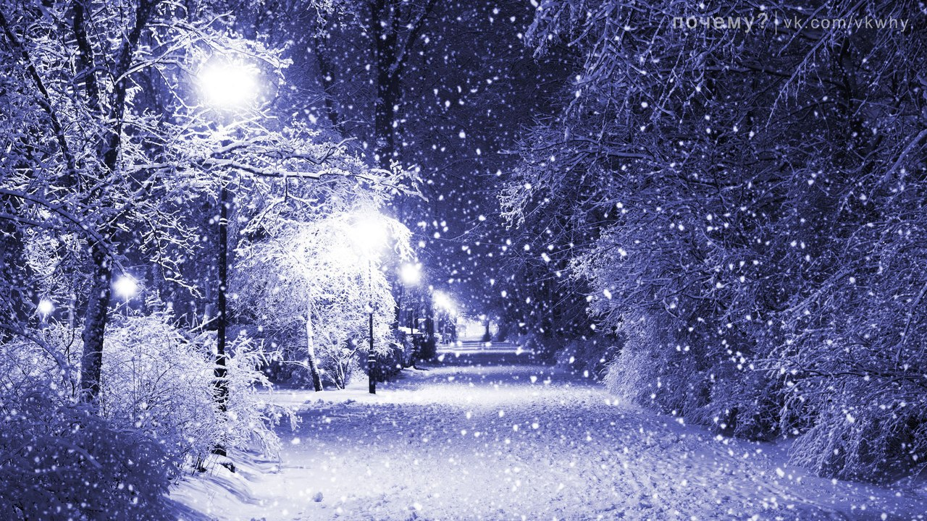

Slide 4
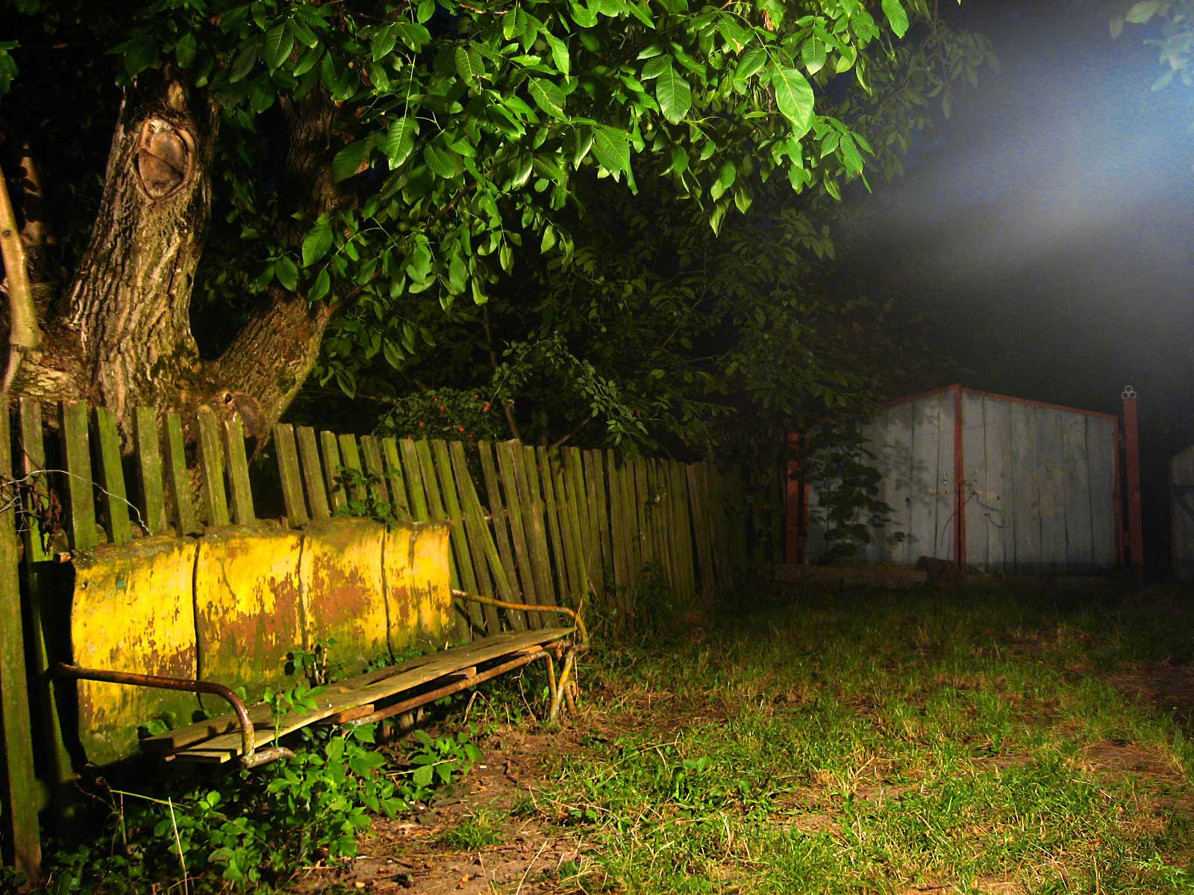
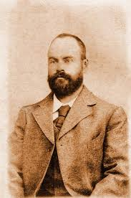
Петр Александрович Александров
Симбирский край –
отчизна поэтов!
Здесь всюду жива
Память их, населением чтимая...
Здесь языковских песен
не замер призыв...
Карамзинская статуя медная...
Гончаровым прославленный в роще обрыв...

Slide 5
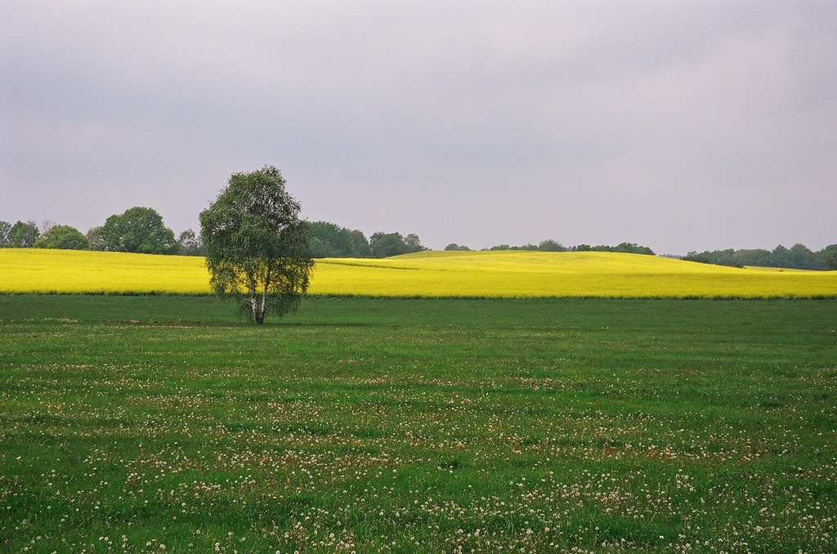
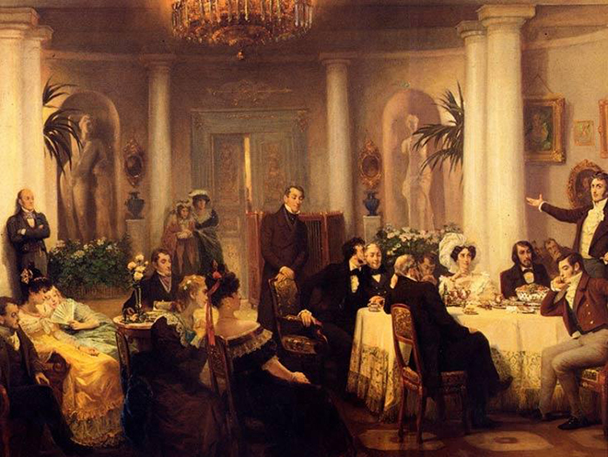

Slide 6
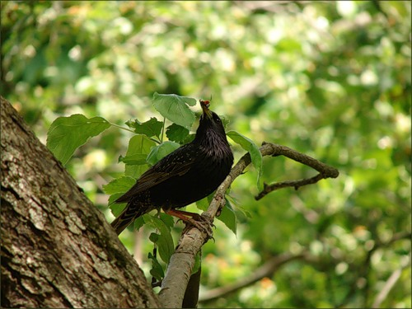
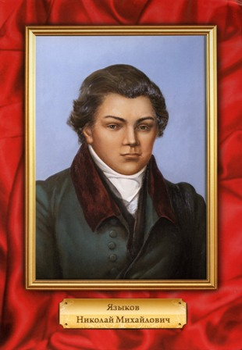

Slide 7
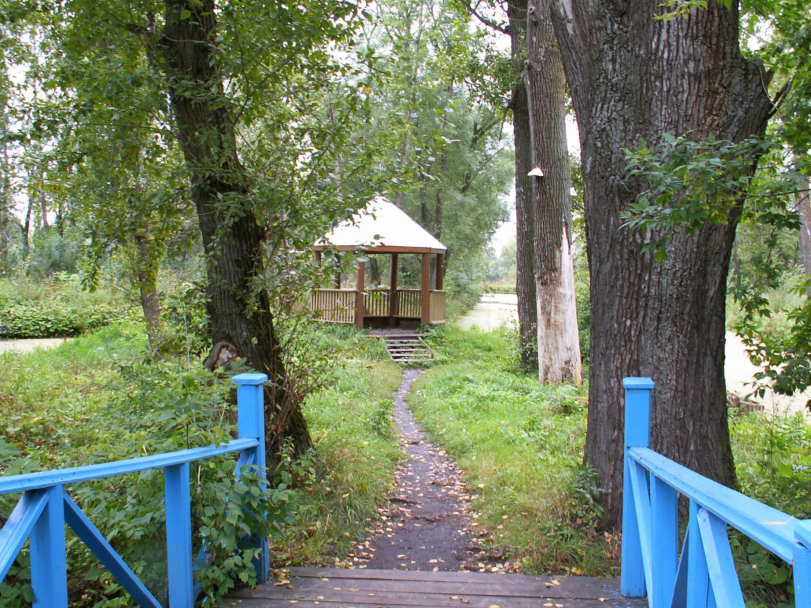

Slide 8
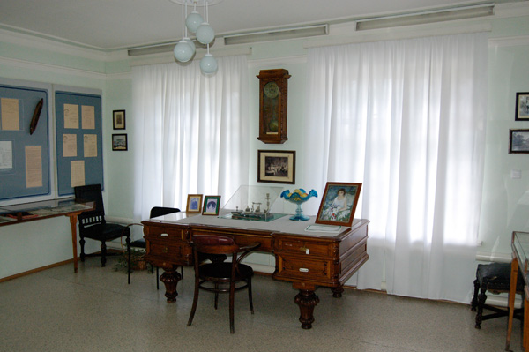
Музей «Усадьба Языковых»
В 1993 г. в Языково был открыт филиал Ульяновского областного краеведческого музея
им. И.А. Гончарова – музей «Усадьба Языковых».

Slide 9
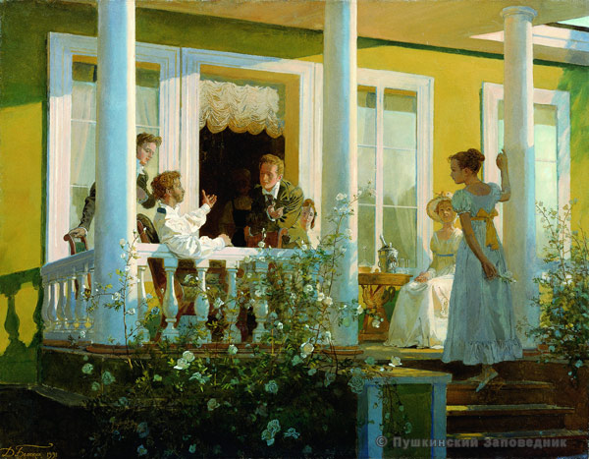

Slide 10
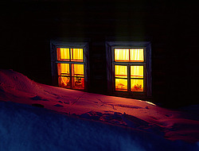
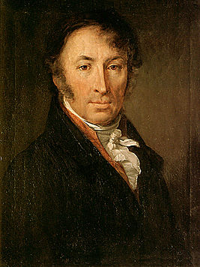
Николай Михайлович Карамзин

Slide 11
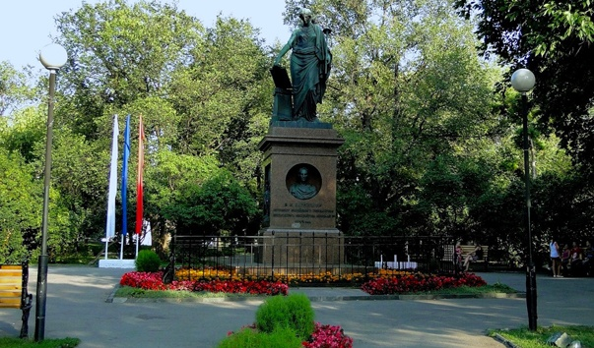

Slide 12
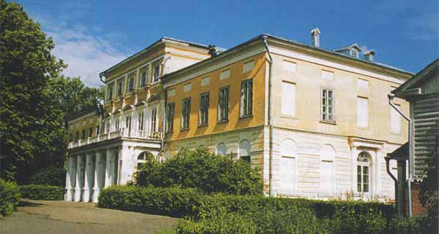
Господский дом усадьбы Знаменское

Slide 13
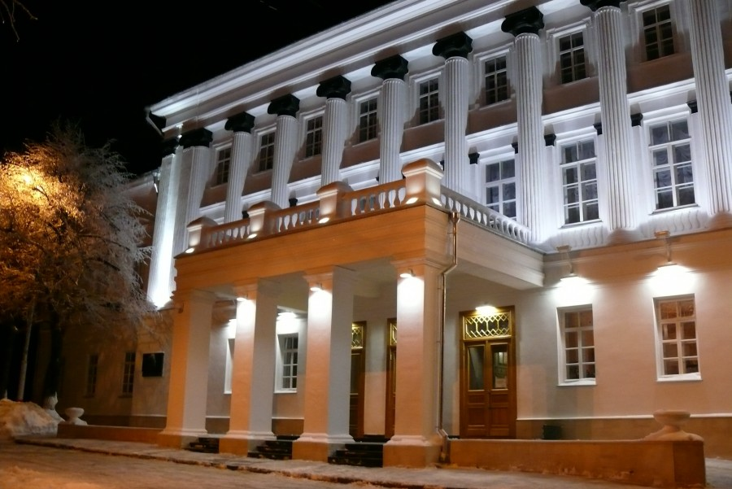
Ульяновская областная научная библиотека

Slide 14
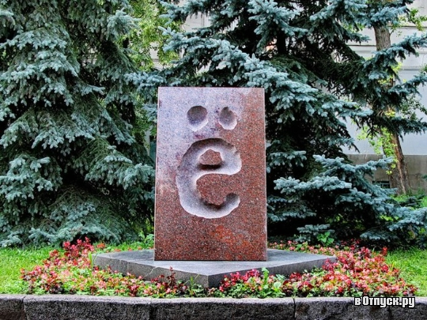
Памятник букве Ё (автор А.Зинин)

Slide 15
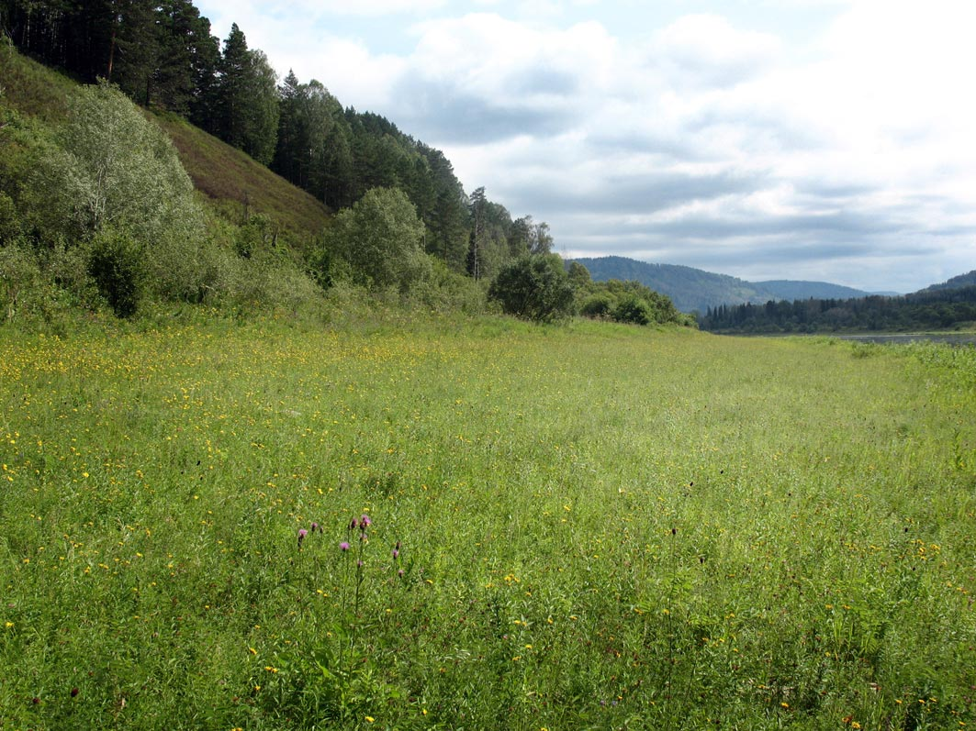
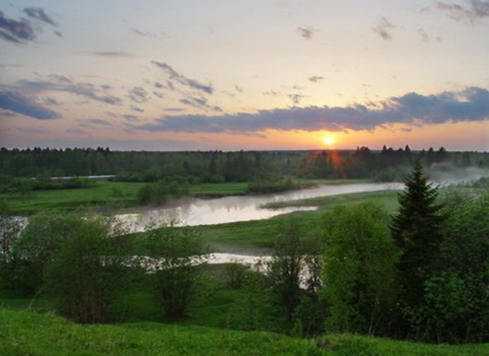
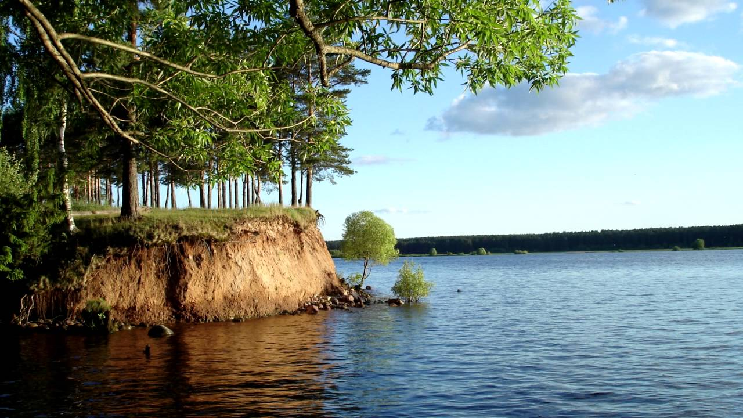

Slide 16
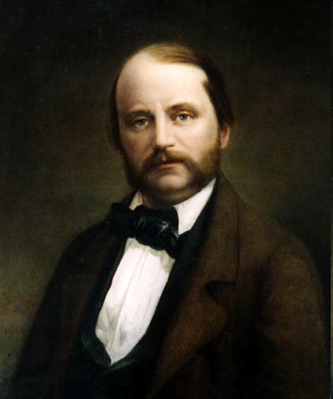
Иван Александрович Гончаров

Slide 17
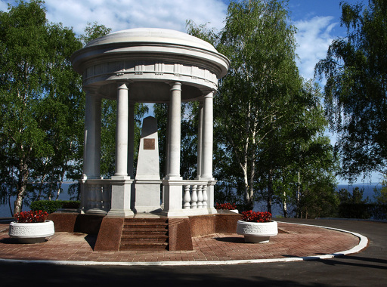

Slide 18
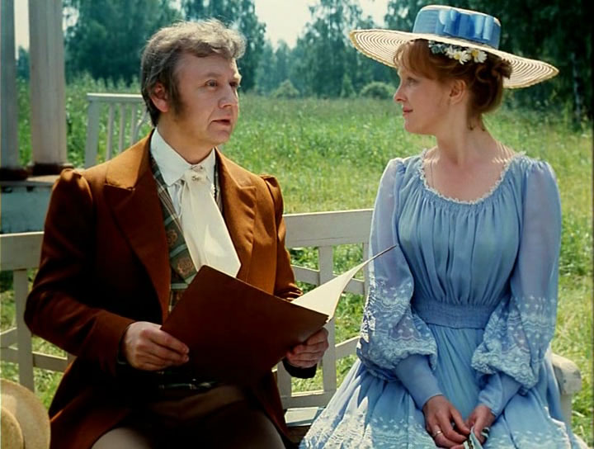

Slide 19
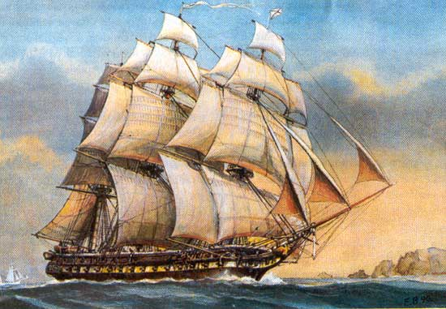
Фрегат «Паллада»

Slide 20
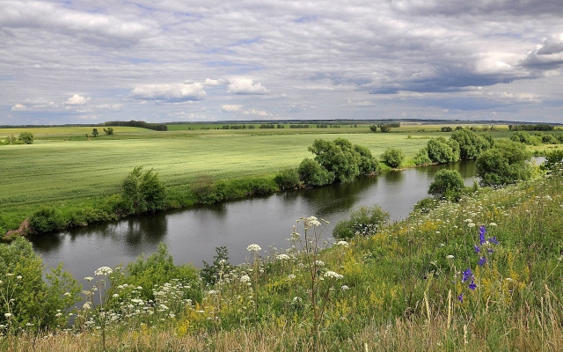
Светлана Ивановна Матлина

Slide 21
Светлана Матлина
Член Союза писателей России
Член Литературного Фонда РФ
Первый лауреат областной премии им. И.А.Гончарова в области литературы
Автор художественно-документальных книг
о различных учреждениях г.Ульяновска
Награждена Почётной грамотой областного Законодательного собрания
Автор гимна Ульяновской милиции
В 2006 году удостоена благодарности Министерства внутренних дел России
В 2007 году награждена Почётной грамотой Союза писателей России

Slide 22
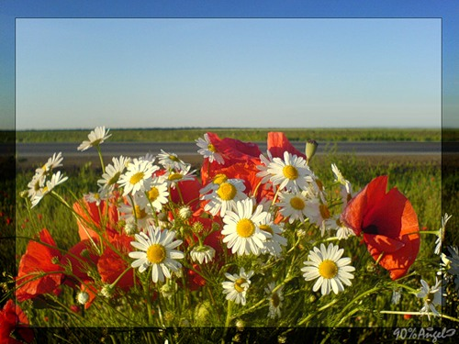
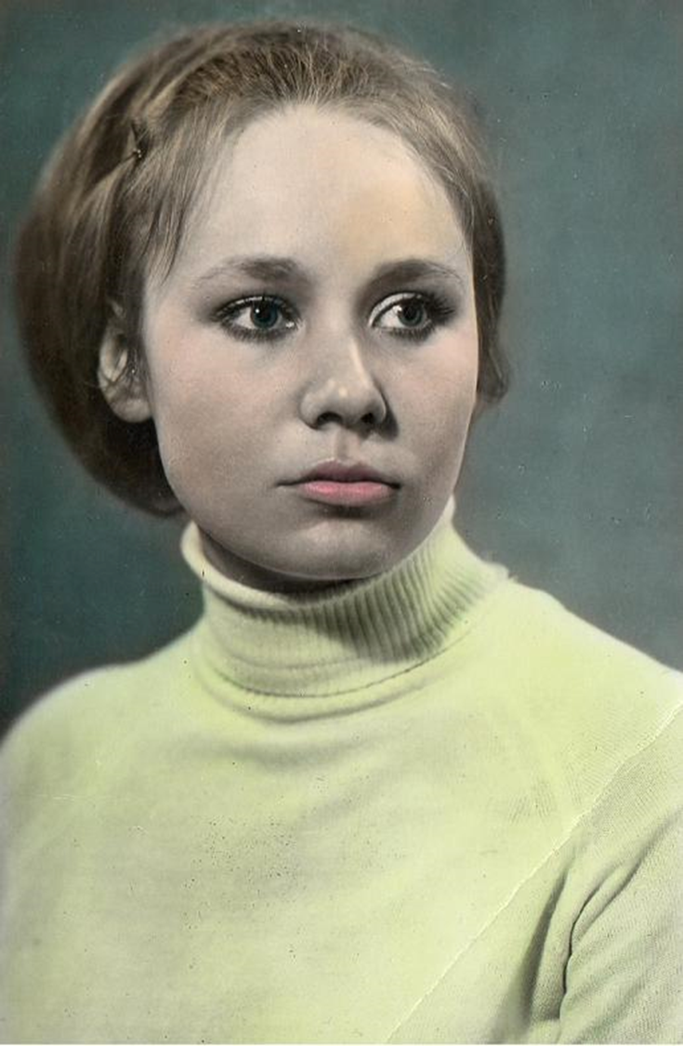

Slide 23
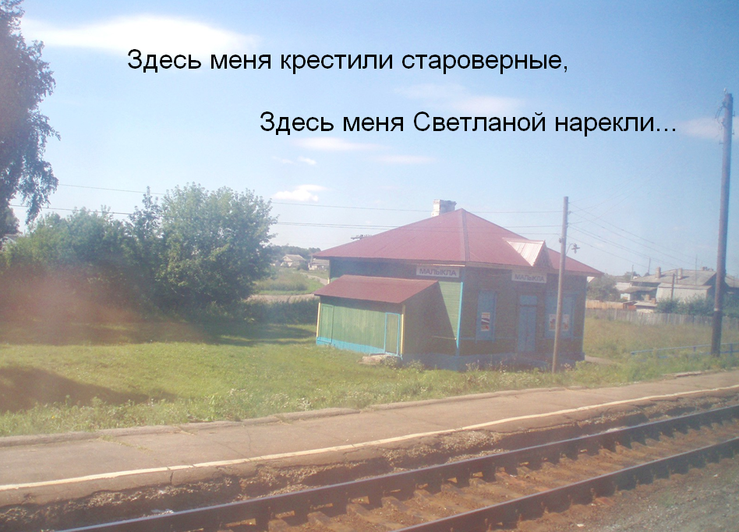

Slide 24
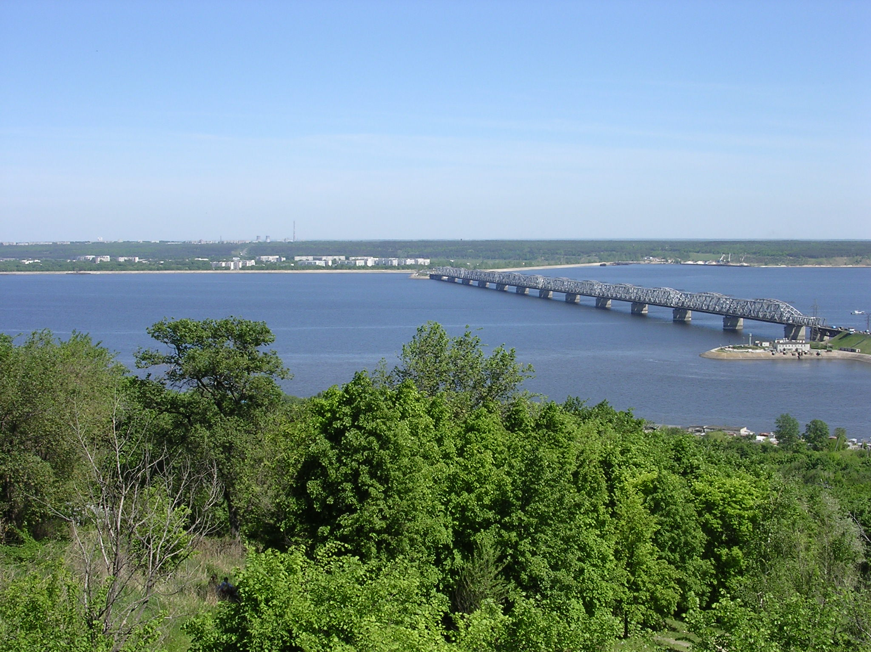

Slide 25
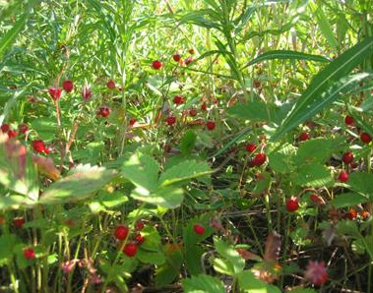

Slide 26
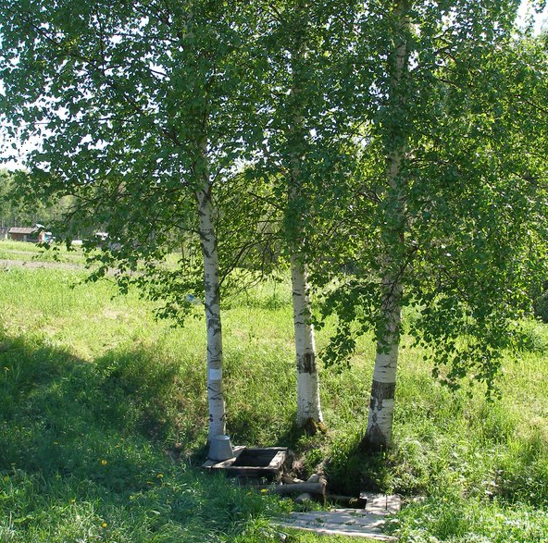

Slide 27
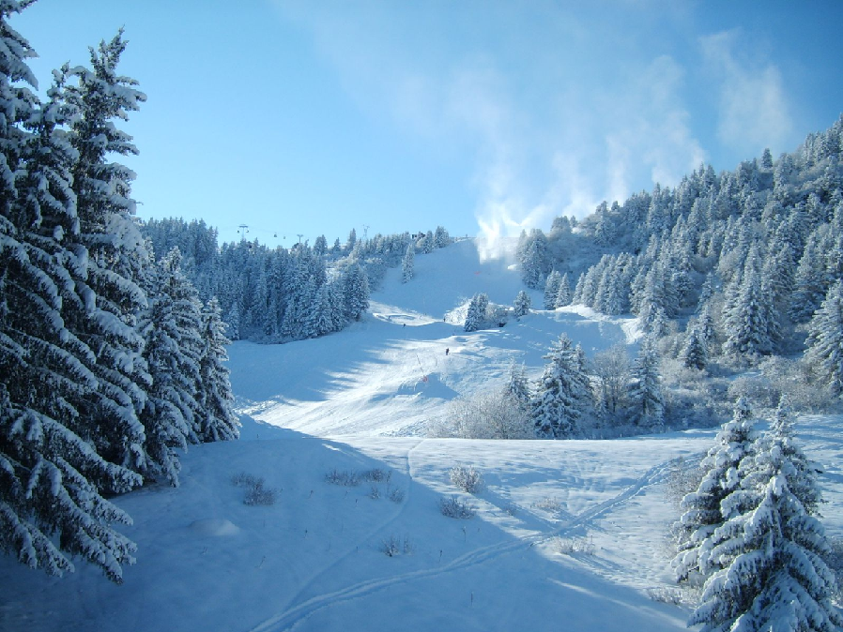
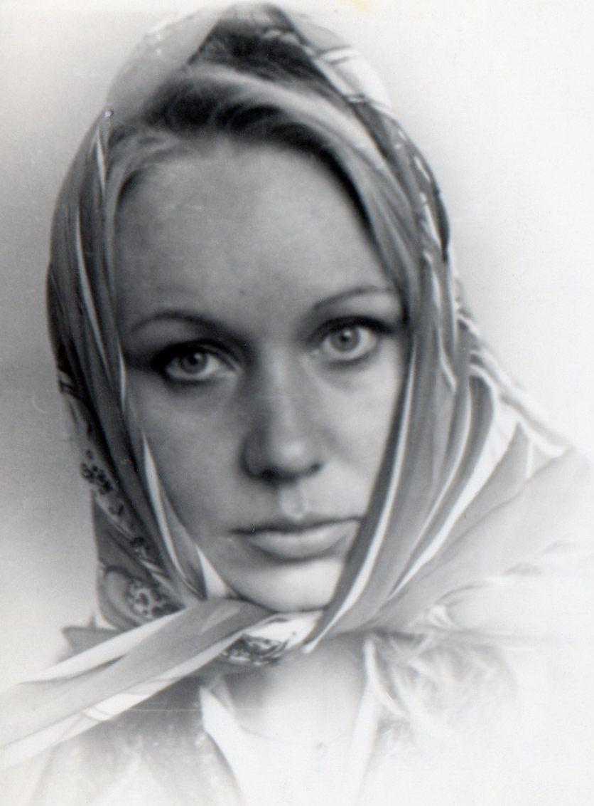

Slide 28
Синквейн
Первая строка - тема (имя существительное, которое нужно осмыслить).
Вторая строка – описание темы двумя словами-прилагательными, определяющими это существительное.
Третья строка – три глагола.
Четвертая строка – фраза из четырех слов.
Пятая строка – одно слово, синоним темы, ассоциации к существительному.

Slide 29
Светлана Матлина
Талантливая, известная.
Сочиняет, увлекает, радует.
Её поэзия вдохновенна,
многогранна!
Поэт!

